Slide 1
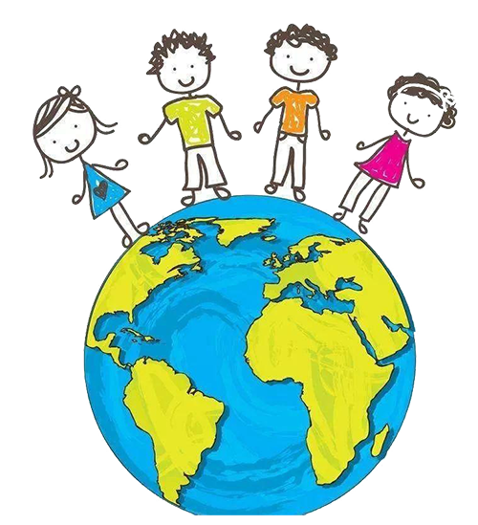
人教版八年级物理
9.1 压强

Slide 2
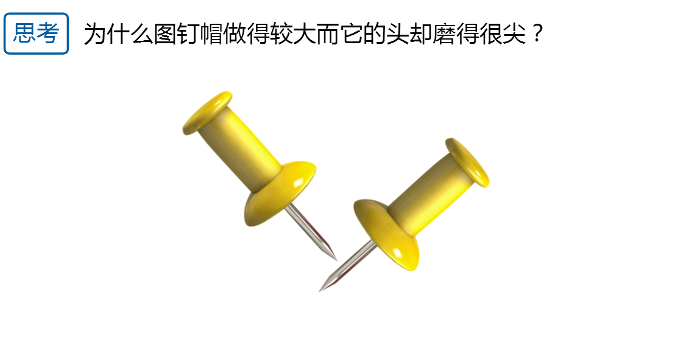

Slide 3
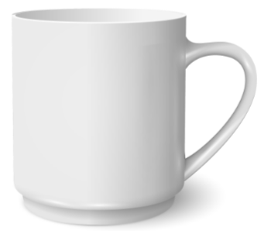
回顾
﻿什么是重力？
物体由于地球的吸引而受到的力称为重力。
﻿力有哪些作用效果？
﻿力可以改变物体的形状；﻿
力可以改变物体的运动状态。
你能画出杯子受到的重力吗？
G

Slide 4
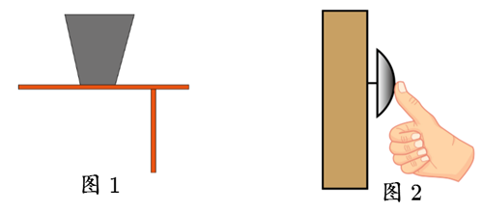
练习
按要求做出力的示意图。
﻿图 1 ：作出杯子对桌面的作用力
图 2 ：作出手指对图钉帽的作用力。
F
F
思考
﻿这两个作用力有什么共同特点呢？

Slide 5
压力
﻿垂直作用于物体表面上的力叫做压力。
作 用 点：
接触面上 。
方 向：
垂直指向受压物体 表面。
﻿力的性质：
压力是弹力的一种，是由于物体的弹性形变产生的。

Slide 6
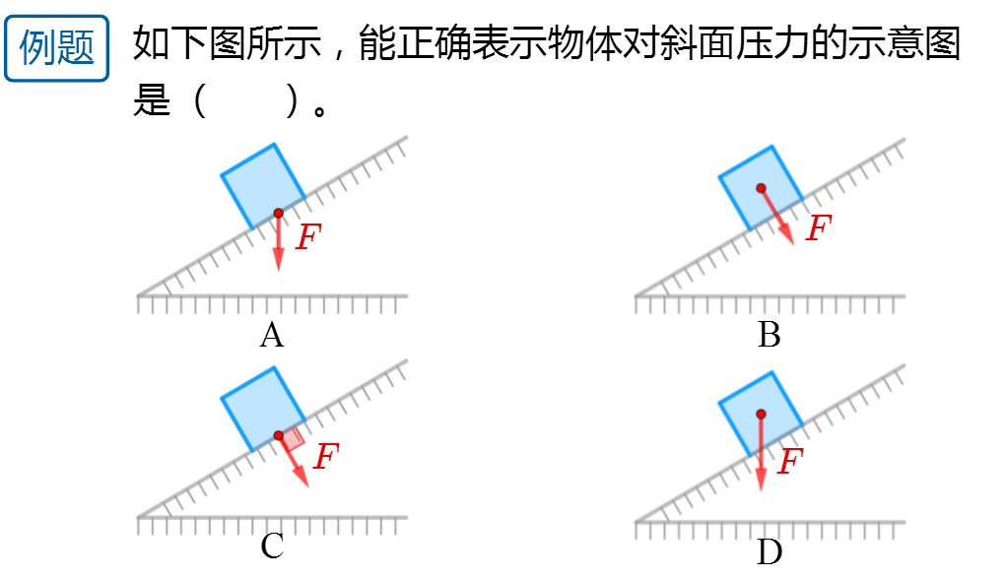
如下图所示，能正确表示物体对斜面压力的示意图是 （ ）。
例题
C

Slide 7
例题
放在水平桌面上的茶杯对桌面有压力，下列有关“茶杯对桌面压力”的说法，正确的是（ ）。
C
A. 茶杯对桌面的压力与茶杯的重力是一对平衡力
B. 茶杯对桌面的压力是作用在茶杯上的
C. 茶杯对桌面的压力是由于茶杯发生形变而产生的
D. 茶杯对桌面的压力是由于桌面发生形变而产生的

Slide 8
思考
可以说压力就是重力吗？
不可以。压力是弹力的一种，是物体的弹性形变产生的。而重力是由于地球的吸引产生的，二者并不是相同的力。
由于物体受到重力，所以会对接触面有压力，这样的说法正确吗？
﻿不正确。压力是由弹性形变产生的，而不是重力。

Slide 9
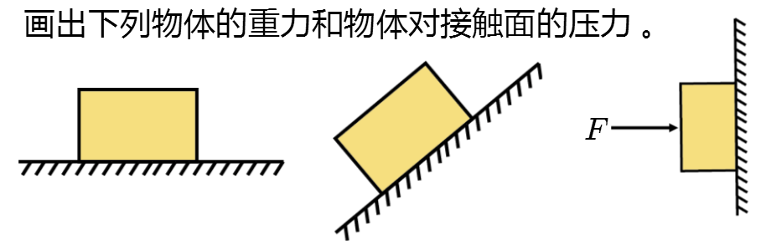
思考
物体对接触面的压力一定与物体的重力相等吗？
﻿画出下列物体的重力和物体对接触面的压力 。
F
F
G
G
F
G
综上所述：压力的大小应由受力分析具体得出。物体对接触面的压力与物体受到的支持力是一对相互作用力，二者大小相等。

Slide 10
思考
物体对接触面的压力在什么情况下与物体的重力相等？
物体对接触面的压力与物体受到的支持力是一对相互作用力，二者大小一定相等。所以当物体只受重力和支持力而保持平衡状态时，物体对接触面的压力与物体的重力才相等。

Slide 11
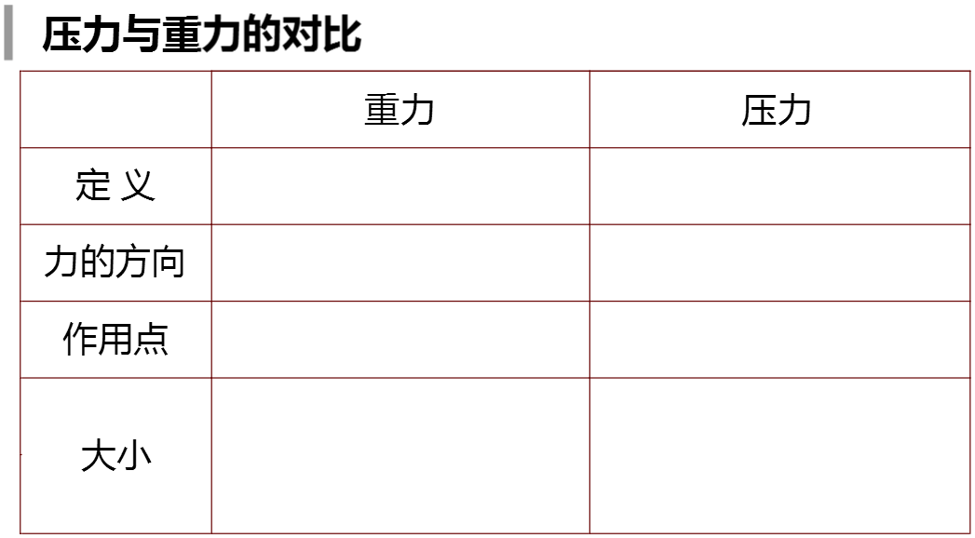
压力与重力的对比
由于地球的吸引而使物体受到的力
垂直作用在物体表面的力
竖直向下
垂直指向受压物体
重心
接触面
﻿只有当仅受重力和支持且二力平衡时，压力才和重力相等。
G=mg

Slide 12
例题
下列关于压力的说法中正确的是（ ）。
D
A. 压力的方向总是竖直向下的
B. 放在水平面上的物体对水平面的压力大小一定等于物体受到的重力
C. 与受力物体的接触面相垂直的力一定是压力
D. 压力的方向一定和受力物体的接触面相垂直

Slide 13
例题
关于压力，下列说法正确的是（ ）。
D
A. 压力的施力物体一定是地球
B. 压力的方向总是竖直向下
C. 压力的大小，总是等于重力大小
D. 压力与形变同时产生，同时消失

Slide 14
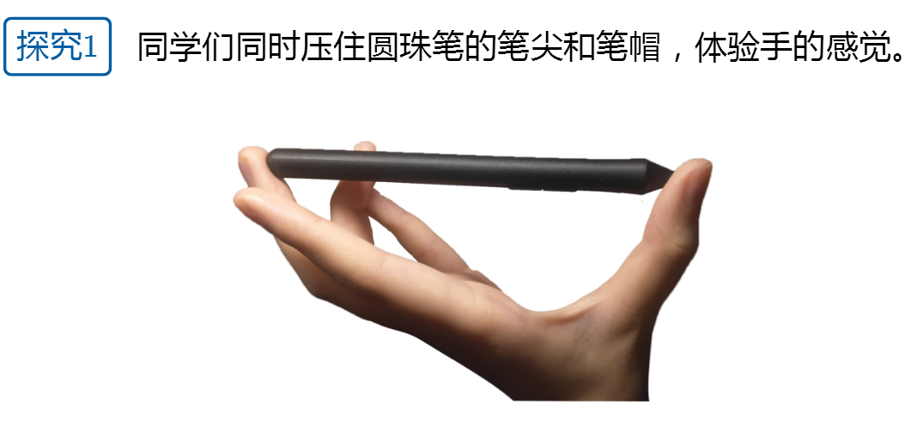
探究1
﻿同学们同时压住圆珠笔的笔尖和笔帽，体验手的感觉。

Slide 15
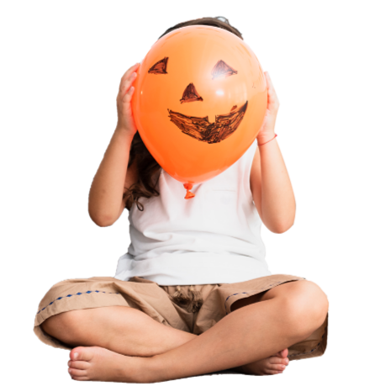
探究2
请同学用手掌压气球，并逐渐增大力，观察气球的形变。

Slide 16
﻿手感到疼是因为手受到了笔的压力。
气球被压扁是因为气球受到人的压力。
﻿而手的疼痛感觉不同，气球的形状变化程度不同，是由于压力在物体上产生的效果不同。

Slide 17
问题
压力的作用效果与什么因素有关？
猜想1
压力的作用效果与压力的大小有关；
猜想2
﻿压力的作用效果与受力面积的大小有关。
控制变量法

Slide 18
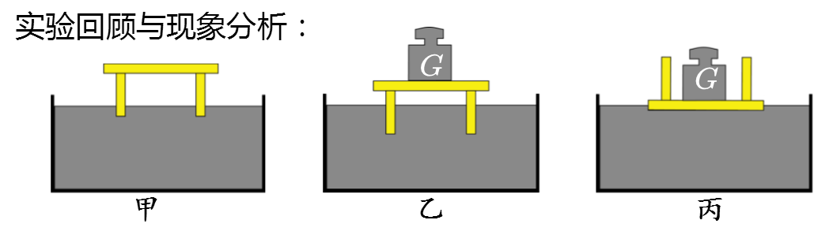
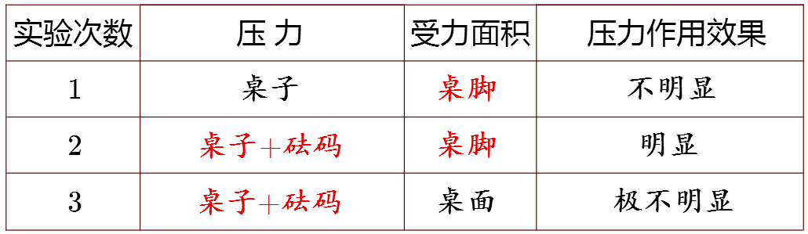

Slide 19
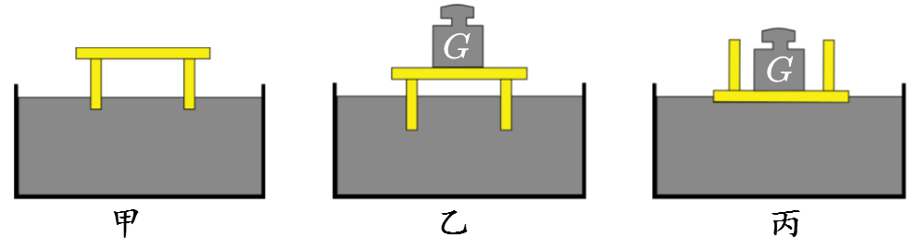
压力的作用效果与压力大小和受力面积有关。
在压力相同的情况下，受力面积越小，压力的作用效果越明显。
在受力面积相同的情况下，压力越大，压力的作用效果越明显。
结论

Slide 20
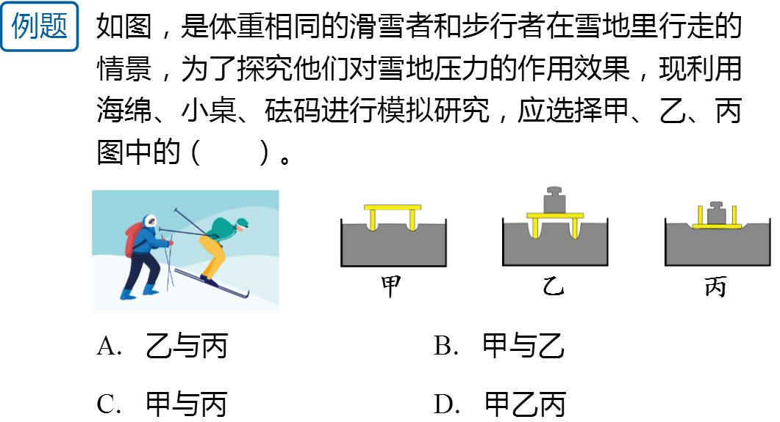
例题
如图，是体重相同的滑雪者和步行者在雪地里行走的情景，为了探究他们对雪地压力的作用效果，现利用海绵、小桌、砝码进行模拟研究，应选择甲、乙、丙图中的（ ）。
A
A. 乙与丙 B. 甲与乙
C. 甲与丙 D. 甲乙丙

Slide 21
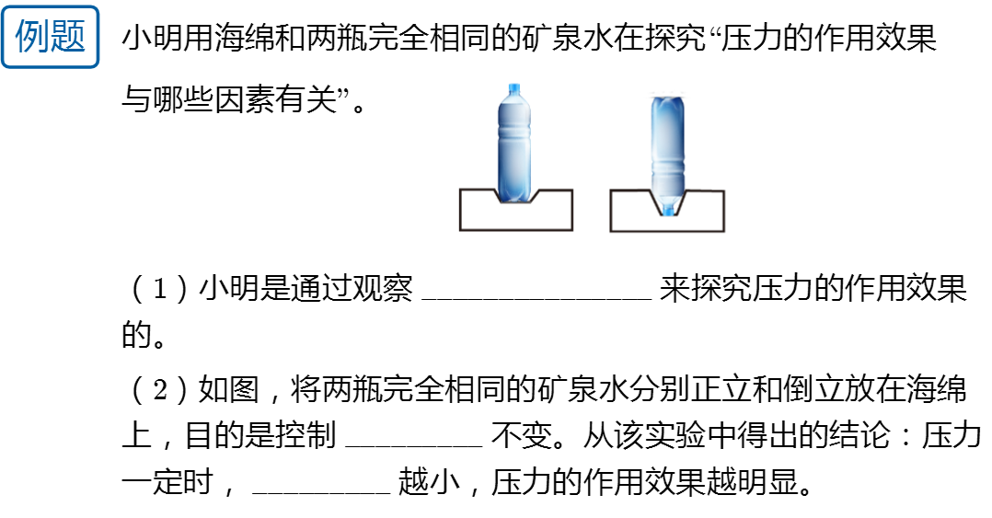
例题
小明用海绵和两瓶完全相同的矿泉水在探究“压力的作用效果与哪些因素有关”。
海绵的形变程度
（1）小明是通过观察 _______________ 来探究压力的作用效果的。
（2）如图，将两瓶完全相同的矿泉水分别正立和倒立放在海绵上，目的是控制 _________ 不变。从该实验中得出的结论：﻿压力一定时， _________ 越小，压力的作用效果越明显。
压力大小
受力面积

Slide 22
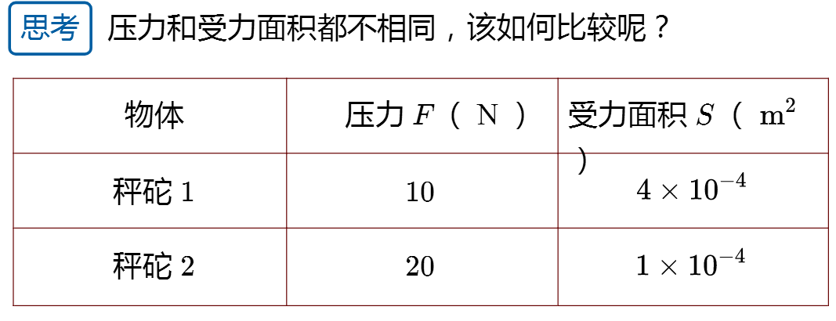
1. 受力面积相同，比较压力的大小；
2. 压力相同，比较受力面积的大小。
压力作用效果的比较方法：
思考
压力和受力面积都不相同，该如何比较呢？

Slide 23
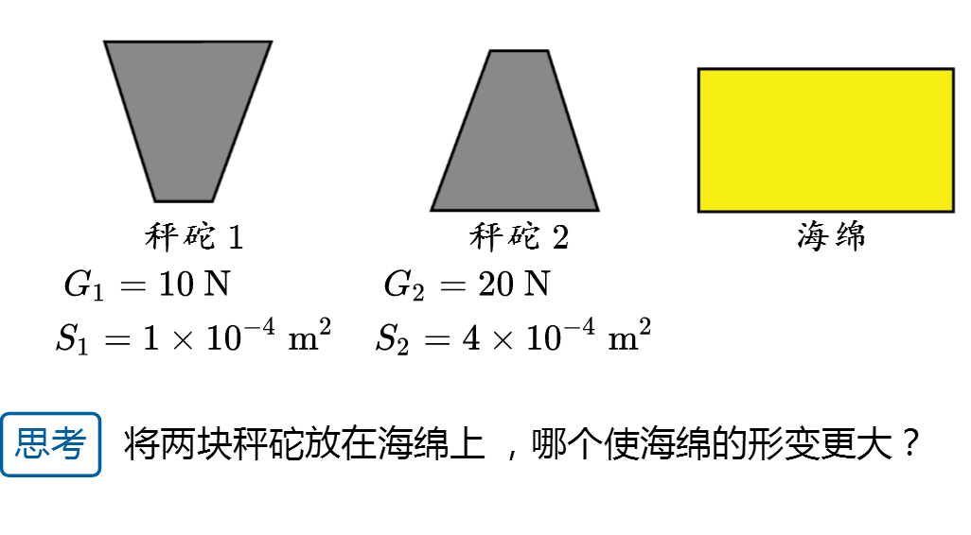
思考
将两块秤砣放在海绵上 ，哪个使海绵的形变更大？

Slide 24
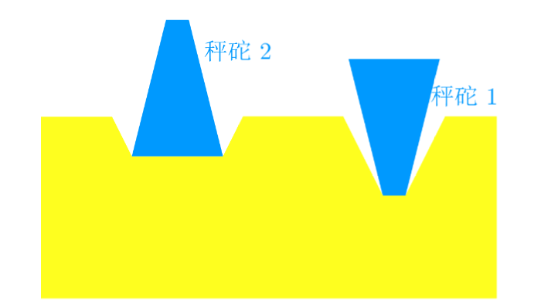
思考
为什么秤砣 1 使海绵产生的形变大？
因为压力的作用面积并不相同，作用在相同面积上的力不同。

Slide 25
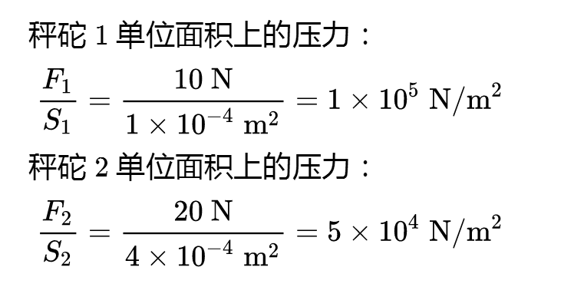
秤砣 1 单位面积上的压力：
﻿﻿
﻿秤砣 2 单位面积上的压力：
﻿﻿
﻿比较单位面积上的力可知，秤砣 1 在单位面积上的力大于秤砣 2 在单位面积上的力，作用效果更明显。

Slide 26
压强
物体所受的压力的大小与受力面积之比叫做压强。
符号与单位：压强用符号 p 来表示，单位是帕斯卡，简称帕，符号 Pa 。
物理意义：压强是反映压力作用效果的物理量 。
注意
﻿压强大，压力的作用效果一定明显。但压力大，由于受力面积的不确定性，效果不一定明显。

Slide 27
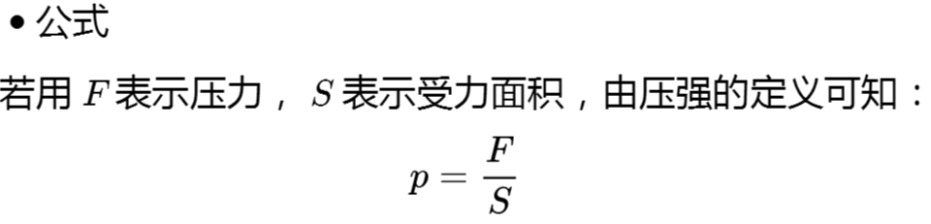
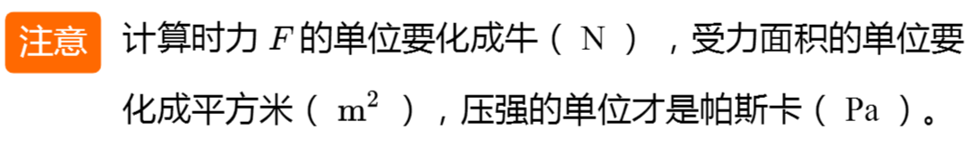
压强
物体所受的压力的大小与受力面积之比叫做压强。
﻿公式
若用 F 表示压力， S 表示受力面积，由压强的定义可知：
计算时力 F 的单位要化成牛（ N ） ，受力面积的单位要化成平方米 ﻿﻿﻿﻿﻿﻿﻿﻿ ，压强的单位才是帕斯卡（ Pa ）。
注意

Slide 28

压强
物体所受的压力的大小与受力面积之比叫做压强。
1kPa=10³Pa 1MPa=10³kPa
﻿压强在数值上等于1 m² ﻿﻿ 面积上承受的压力
﻿帕是一个很小的单位 。
一张报纸平铺在桌面上对桌面的压强约为 0.5 Pa。
一杯水放在桌面上 ，它对桌面的压强约为 1000 Pa。

Slide 29
几个压强的参考数值
一般有缝钢管能承受的压强
1960kPa
无缝钢管能承受的压强
7840~78400kPa
载重汽车对地面的压强
137~196kPa
轻的六轮汽车对地面的压强
122.5kPa
履带拖拉机对地面的压强
39.2~58.8kPa
炊事用高压锅（安全塞熔化时）
120~130kPa

Slide 30
两人在相同的沙滩上漫步，留下了深浅相同的脚印，据此可说明（ ） 。
例题
B
A. 两人对沙滩的压力一定相同
B. 两人对沙滩的压强一定相同
C. 脚印面积大的人对沙滩的压强一定大
D. 脚印面积小的人对沙滩的压力一定大

Slide 31
某同学站立时对地面的压强是 2×10⁴﻿﻿﻿﻿ Pa，这表示（ ）。
例题
C
A. ﻿﻿﻿﻿﻿﻿﻿﻿ 1m²地面上受到的压力是 2×10⁴Pa﻿﻿﻿﻿﻿﻿﻿﻿
B. ﻿﻿﻿﻿﻿﻿﻿﻿ 1N的压力作用在面积为 ﻿﻿﻿﻿﻿﻿﻿﻿2×10⁴m² 的地面上
C. ﻿﻿﻿﻿﻿﻿﻿﻿ 1M²地面上受到的压力是 2×10⁴N﻿﻿﻿﻿﻿﻿﻿﻿
D. 该同学对地面的压力是 ﻿﻿﻿﻿﻿﻿﻿﻿ 2×10⁴N

Slide 32
例题
下列关于压力和压强的说法中，正确的是（ ）。
D
A. 压力越大，支持面所受到的压强就一定越大
B. 物体越重对支持面的压力就一定会越大
C. 压力一定时，受力面积越小，产生的压强就一定越小
D. 压力一定时，受力面积越小，产生的压强就一定会越大

Slide 33
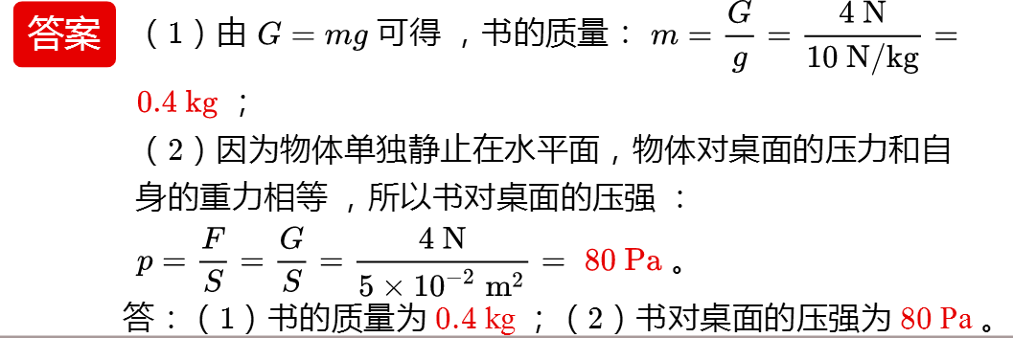
类型一 受力面积问题
例题
一本书的重力为 ﻿﻿﻿﻿﻿﻿﻿﻿4N，平放在面积为0.8m² ﻿﻿﻿﻿﻿﻿﻿﻿ 的水平桌面上，书本与桌面的接触面积为5×10⁻²m² ，试计算 ：（1）书的质量。﻿（2）书对桌面的压强。
答案
（1）由 ﻿﻿﻿﻿﻿﻿﻿﻿﻿﻿﻿﻿﻿﻿﻿﻿﻿﻿﻿﻿﻿﻿﻿﻿﻿﻿﻿﻿﻿﻿﻿﻿﻿﻿﻿﻿﻿﻿﻿﻿﻿﻿﻿﻿﻿﻿﻿﻿﻿﻿﻿﻿﻿﻿﻿﻿ G=mg可得 ，书的质量： ﻿﻿﻿﻿﻿﻿﻿﻿﻿﻿﻿﻿﻿﻿﻿﻿﻿﻿ ﻿﻿﻿﻿﻿﻿﻿﻿﻿﻿﻿﻿﻿﻿﻿﻿
0.4kg；
（2）因为物体单独静止在水平面，物体对桌面的压力和自身的重力相等 ，所以书对桌面的压强 ： ﻿﻿﻿﻿﻿﻿﻿﻿﻿﻿﻿﻿ ﻿﻿﻿﻿﻿﻿﻿﻿﻿﻿﻿﻿﻿﻿
答：（1）书的质量为 0.4 kg ；（2）书对桌面的压强为 80 Pa 。

Slide 34
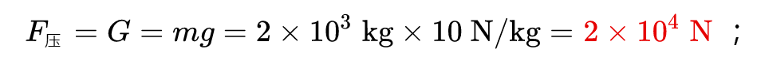
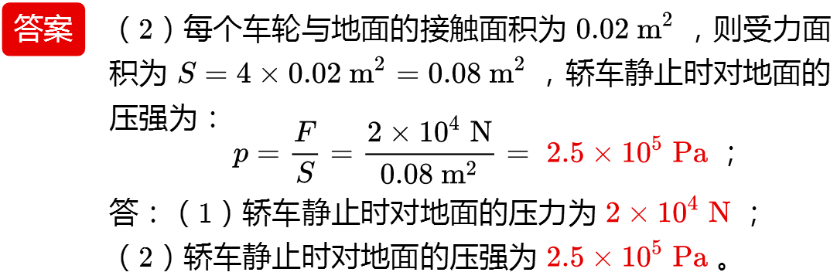
类型二 车轮问题
例题
“ 五一 ” 假期 ，爸爸开家里的轿车带全家去三亚旅游 ，轿车与车内人及物品的总质量为2t ﻿﻿﻿﻿﻿﻿﻿﻿ ，每个车轮与地面的接触面积为0.02m² ﻿﻿﻿﻿﻿﻿ 。求 ：﻿（1）轿车静止时对地面的压力 ；﻿（2）轿车静止时对地面的压强 。
答案
（1）因为水面上物体的压力和自身的重力相等 ，所以 ，轿车静止时对地面的压力 ：
（2）每个车轮与地面的接触面积为0.02m²﻿﻿﻿﻿﻿﻿﻿﻿﻿﻿﻿﻿﻿﻿﻿﻿﻿﻿ ﻿﻿﻿﻿﻿﻿﻿﻿﻿﻿﻿﻿﻿﻿﻿，则受力面积为 S=4×0.02m²=0.08m²，轿车静止时对地面的压强为：
答：（1）轿车静止时对地面的压力为 2×10⁴N﻿﻿﻿﻿﻿﻿﻿﻿﻿﻿﻿﻿﻿﻿﻿﻿﻿﻿﻿﻿﻿﻿﻿﻿﻿﻿ ；
（2）轿车静止时对地面的压强为 ﻿﻿2.5 ×10⁵Pa。

Slide 35
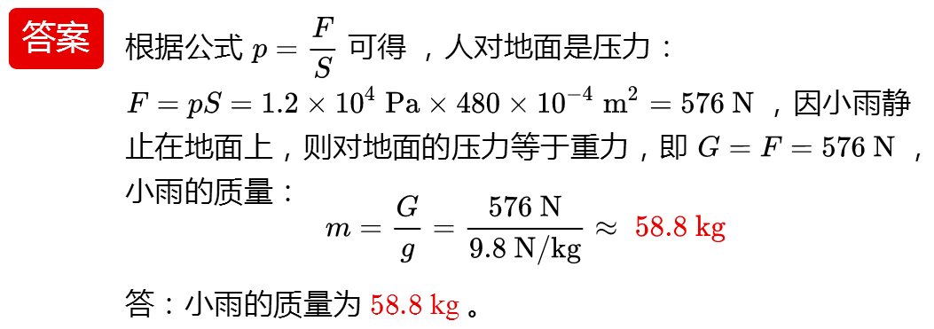
类型三 变形公式的应用
例题
﻿小雨静止站在地面上，他对地面的压强是1.2×10⁴Pa ﻿﻿﻿﻿﻿﻿﻿﻿ ，他与水平地面的接触面积是 480cm²﻿﻿﻿﻿﻿﻿﻿﻿ ，求小雨的质量？
答案
根据公式 ﻿﻿﻿﻿﻿﻿﻿﻿﻿﻿﻿﻿﻿﻿﻿﻿﻿﻿﻿﻿﻿﻿﻿﻿﻿﻿﻿﻿﻿﻿﻿﻿﻿﻿﻿﻿﻿﻿﻿﻿﻿﻿﻿﻿﻿﻿ 可得 ，
人对地面是压力：
F=PS=1.2×10⁴Pa×480×﻿﻿10⁻⁴m²=576N ，因小雨静止在地面上，则对地面的压力等于重力，即G=F=576N ﻿﻿﻿﻿﻿﻿﻿﻿﻿﻿﻿﻿﻿﻿﻿﻿﻿﻿﻿﻿﻿﻿﻿﻿ ，小雨的质量：
答：小雨的质量为 58.8 kg 。

Slide 36
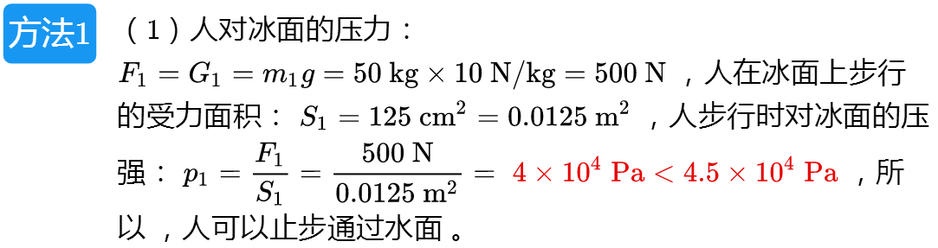
类型四 压强允许值问题
例题
﻿某河面结成一定厚度的冰层后，冰面能承受的最大压强为4.5×10⁴ ﻿﻿﻿﻿﻿﻿﻿﻿﻿﻿﻿﻿﻿﻿﻿﻿﻿﻿ 帕 。一个人质量为 50 千克 ，他每只脚与冰面的接触面积为 125 ﻿﻿﻿﻿﻿﻿厘米﻿﻿﻿﻿﻿﻿ ²， ﻿﻿﻿﻿﻿﻿﻿﻿﻿﻿﻿﻿ g=10N/kg；请根据要求回答：
（1）列式计算分析判断他能否步行通过冰面？
（2）如果质量为 60 千克的人，每只脚与冰面的接触面积为 160 ﻿﻿﻿﻿﻿厘米^{2﻿﻿﻿﻿﻿} ，最多可以负重多少步行通过冰面？
方法1

Slide 37
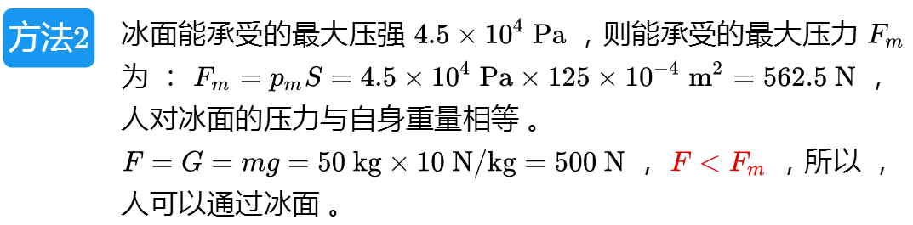
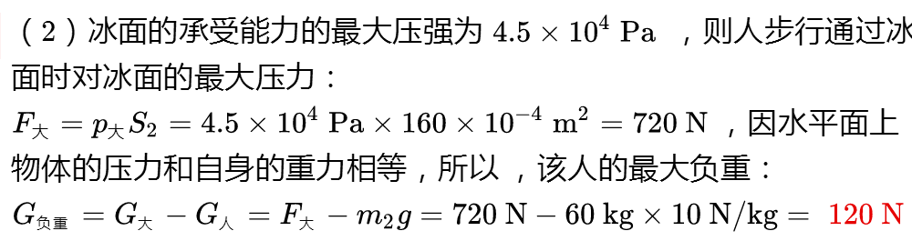
例题
﻿某河面结成一定厚度的冰层后，冰面能承受的最大压强为4.5×10⁴ ﻿﻿﻿﻿﻿﻿﻿﻿﻿﻿﻿﻿﻿﻿﻿﻿﻿﻿ 帕 。一个人质量为 50 千克 ，他每只脚与冰面的接触面积为 125 ﻿﻿﻿﻿﻿﻿厘米﻿﻿﻿﻿﻿﻿ ²， ﻿﻿﻿﻿﻿﻿﻿﻿﻿﻿﻿﻿ g=10N/kg；请根据要求回答：
（1）列式计算分析判断他能否步行通过冰面？
（2）如果质量为 60 千克的人，每只脚与冰面的接触面积为 160 ﻿﻿﻿﻿﻿厘米^{2﻿﻿﻿﻿﻿} ，最多可以负重多少步行通过冰面？
方法2
答案
答：（1）他能步行通过冰面 ；（2）最多可以负重 120N﻿﻿﻿﻿﻿﻿﻿﻿﻿﻿﻿﻿ 步行通过冰面

Slide 38
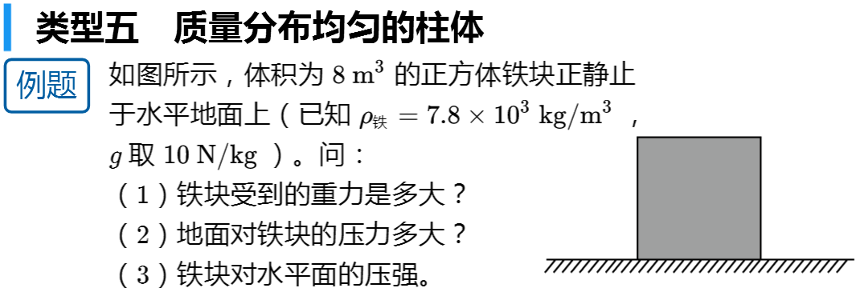
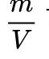
类型五 质量分布均匀的柱体
例题
如图所示，体积为8m³ ﻿﻿﻿﻿﻿﻿﻿﻿﻿﻿﻿﻿ 的正方体铁块正静止于水平地面上（已知ρ﻿﻿﻿﻿﻿﻿铁＝﻿﻿﻿﻿﻿﻿ 7.8×10³kg/m³， g 取10N/kg ﻿﻿﻿﻿﻿﻿﻿﻿﻿﻿﻿﻿ ）。问：
（1）铁块受到的重力是多大？
（2）地面对铁块的压力多大？
（3）铁块对水平面的压强。
答案
（1）由 ﻿﻿﻿﻿﻿﻿﻿﻿﻿﻿﻿﻿﻿﻿﻿﻿﻿﻿﻿﻿﻿﻿﻿﻿﻿﻿﻿﻿﻿﻿﻿﻿ ρ= 可得 ，
铁块的质量：
m=﻿﻿﻿﻿﻿﻿﻿﻿﻿﻿﻿﻿ ρ_{铁}﻿﻿﻿﻿﻿﻿﻿﻿﻿﻿﻿﻿ V= 7.8×10³kg/m³× 8m³ =6.24 ×10⁴kg ，
则铁块受到的重力：
G=mg= 6.24 ×10⁴kg × 10N/kg= 6.24 ×10⁵N
（2）因水平面上物体的压力和自身的重力大小相等 ，所以 ，地面对铁块的压力：F=G= 6.24 ×10⁵N ﻿﻿﻿﻿﻿﻿﻿﻿﻿﻿﻿﻿﻿﻿ ﻿﻿﻿﻿﻿﻿﻿﻿﻿﻿﻿﻿ ；

Slide 39
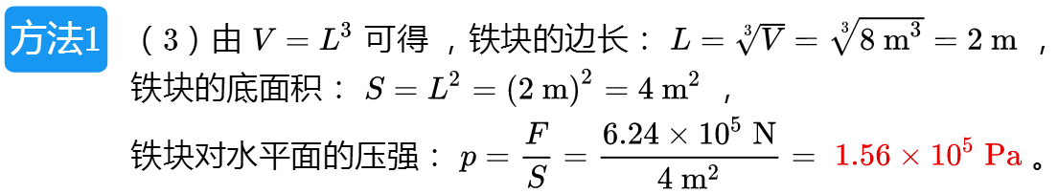
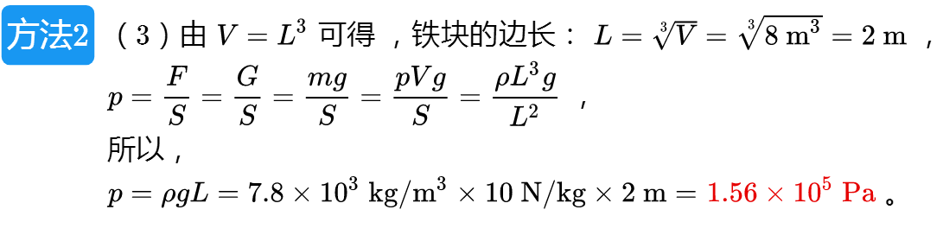
例题
如图所示，体积为8m³ ﻿﻿﻿﻿﻿﻿﻿﻿﻿﻿﻿﻿ 的正方体铁块正静止于水平地面上（已知ρ﻿﻿﻿﻿﻿﻿铁＝﻿﻿﻿﻿﻿﻿ 7.8×10³kg/m³， g 取10N/kg ﻿﻿﻿﻿﻿﻿﻿﻿﻿﻿﻿﻿ ）。问：
（1）铁块受到的重力是多大？
（2）地面对铁块的压力多大？
（3）铁块对水平面的压强。
答案

Slide 40
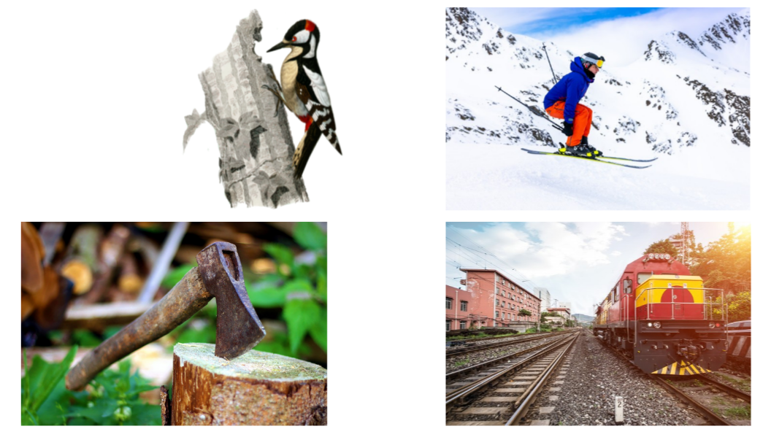
﻿滑雪运动员为什么不会陷进雪里？
﻿啄木鸟有个坚硬的尖喙，这对它的生存有什么意义？
﻿斧头的刃为什么很锋利？
﻿钢轨为什么铺在枕木上？

Slide 41
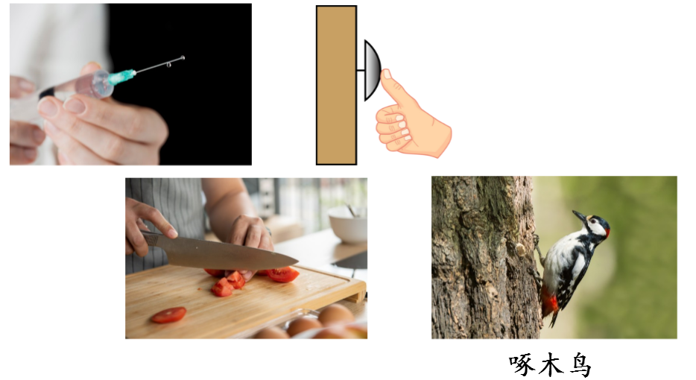
问题
在日常生活和生产中，下列情况需要增大还是减小压强呢？
增大压强

Slide 42
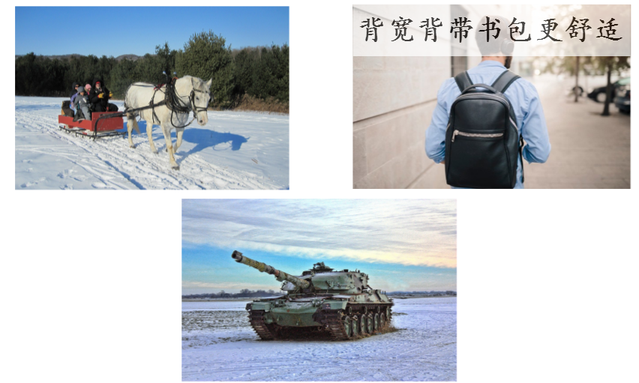
问题
在日常生活和生产中，下列情况需要增大还是减小压强呢？
减小压强

Slide 43
增大和减小压强的方法
增大压强的方法：
①受力面积一定时，增大压力；
②压力一定时，减小受力面积；
③同时增大压力和减小受力面积。
减小压强的方法：
①受力面积一定时，减小压力；
②压力一定时，增大受力面积；
③同时减小压力和增大受力面积。

Slide 44
思考
判断下列事例是增大压强还是减小压强，并指出各是采用什么方法？
1. 用来割麦子的镰刀用久了要磨锋利才好使。
﻿通过减小受力面积来增大压强。
2. 建房时要先筑起比墙宽的墙基。
﻿通过增大受力面积来减小压强。
3. 把图钉按在墙上时要用力压。
通过增大压力来增大压强。
﻿4 . 载重汽车要用多个轮胎。
通过增大受力面积来减小压强。
5. 在固定螺丝的螺母时垫一个较大的垫圈。
﻿通过增大受力面积来减小压强。

Slide 45
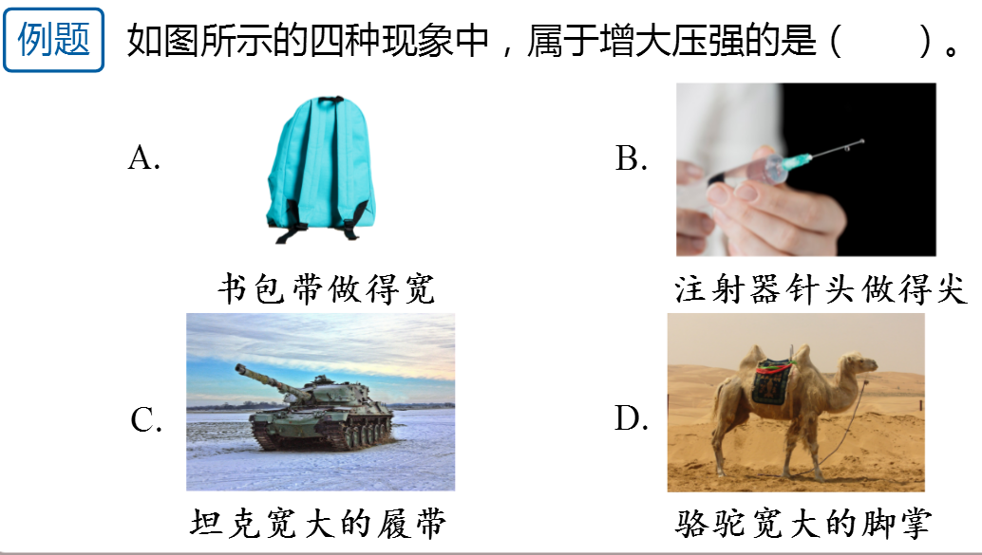
例题
如图所示的四种现象中，属于增大压强的是（ ）。
B

Slide 46
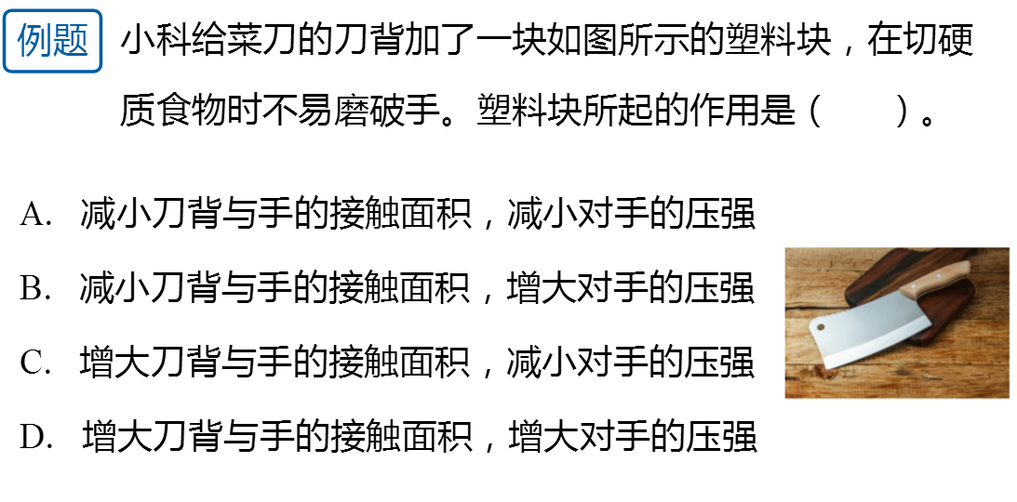
例题
小科给菜刀的刀背加了一块如图所示的塑料块，在切硬质食物时不易磨破手。塑料块所起的作用是（ ）。
C
A. 减小刀背与手的接触面积，减小对手的压强
B. 减小刀背与手的接触面积，增大对手的压强
C. 增大刀背与手的接触面积，减小对手的压强
D. 增大刀背与手的接触面积，增大对手的压强

Slide 47
思考
人造大理石比冰面平整光滑 ，却不能穿着冰鞋在上面滑 ，这是为什么呢 ？
滑冰时 ，冰刀与冰面的接触面积很小 ，刀刃对冰面的压强就很大 。压强增大时 ，冰的熔点降低 ，冰刀下的冰就熔化为水 ，起了润滑剂的作用 ，冰刀就很容易在冰上滑动 。冰刀不能在大理石上滑动就是因为缺少润滑剂 。大理石还可能因承受的压强过大而破裂 。同理 ，穿上滑雪板在冰面上不能滑冰也是因为缺少润滑剂 。

Slide 48
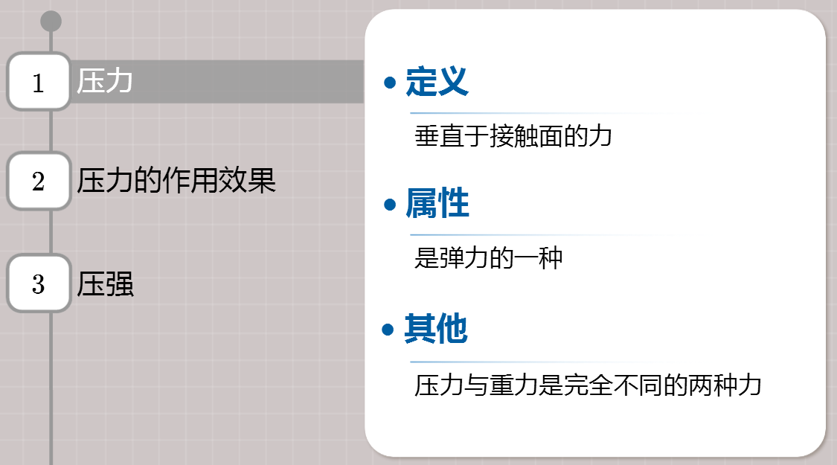

Slide 49
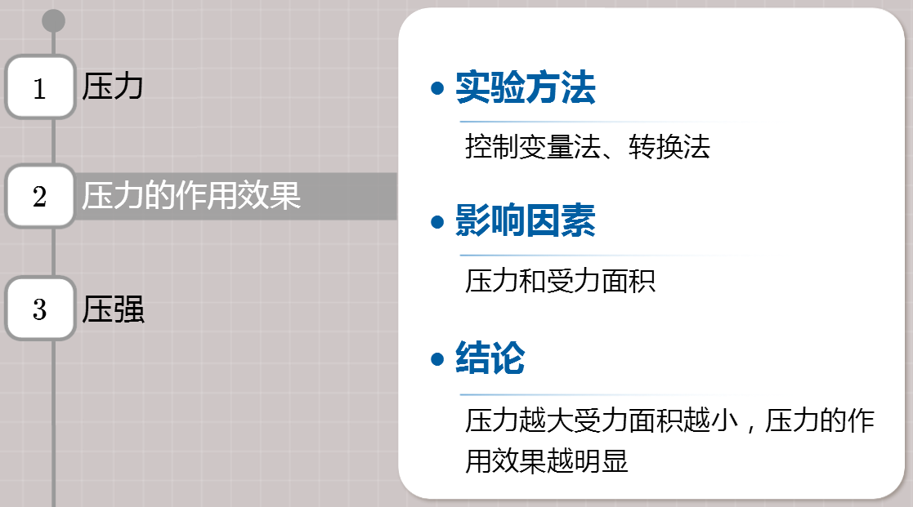

Slide 50
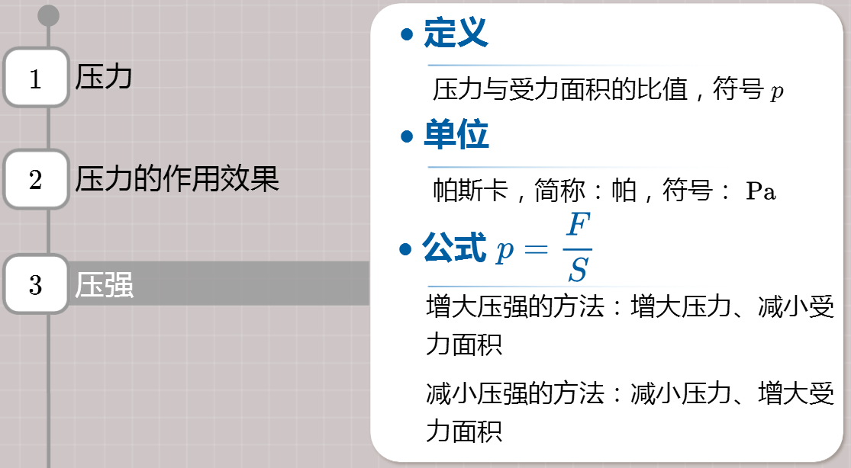

Slide 51
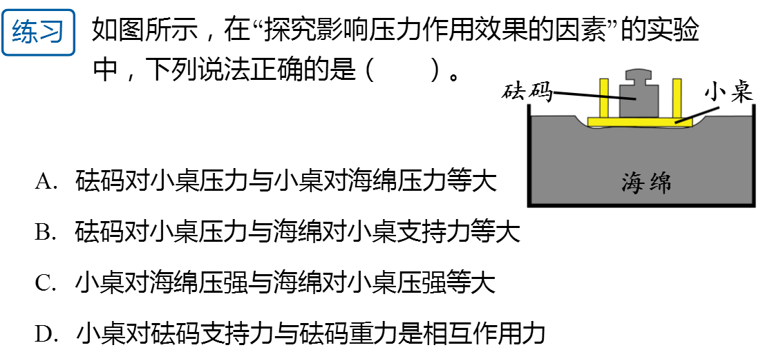
练习
如图所示，在“探究影响压力作用效果的因素”的实验中，下列说法正确的是（ ）。
C
A. 砝码对小桌压力与小桌对海绵压力等大
B. 砝码对小桌压力与海绵对小桌支持力等大
C. 小桌对海绵压强与海绵对小桌压强等大
D. 小桌对砝码支持力与砝码重力是相互作用力

Slide 52
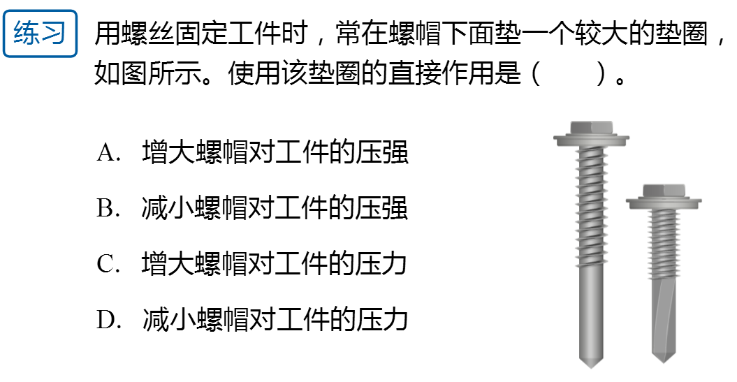
练习
用螺丝固定工件时，常在螺帽下面垫一个较大的垫圈，如图所示。使用该垫圈的直接作用是（ ）。
B
A. 增大螺帽对工件的压强
B. 减小螺帽对工件的压强
C. 增大螺帽对工件的压力
D. 减小螺帽对工件的压力

Slide 53
练习
双脚站立在水平地面上的一位初中学生，对地面的压强大约为（ ）。
D
A. 1250 帕
B. 2500 帕
C. 5000 帕
D. 12500 帕

Slide 54
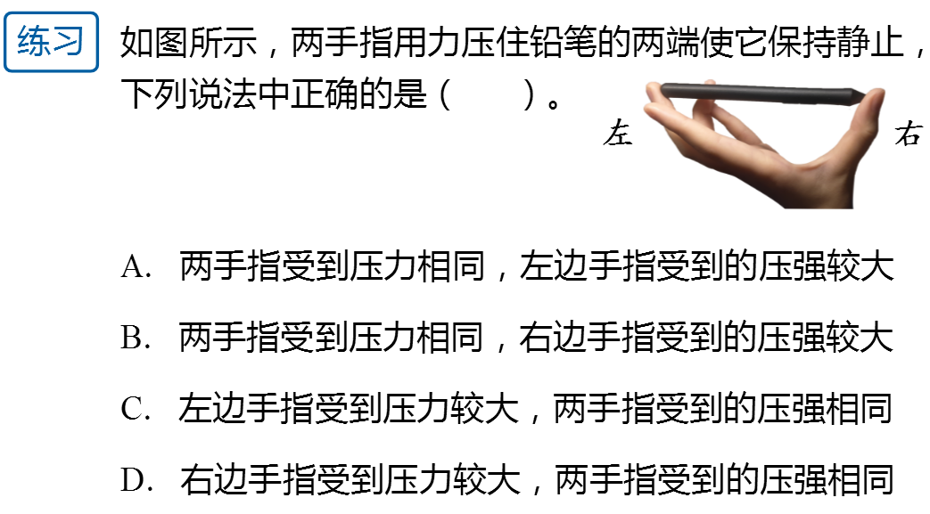
练习
如图所示，两手指用力压住铅笔的两端使它保持静止，下列说法中正确的是（ ）。
B
A. 两手指受到压力相同，左边手指受到的压强较大
B. 两手指受到压力相同，右边手指受到的压强较大
C. 左边手指受到压力较大，两手指受到的压强相同
D. 右边手指受到压力较大，两手指受到的压强相同

Slide 55
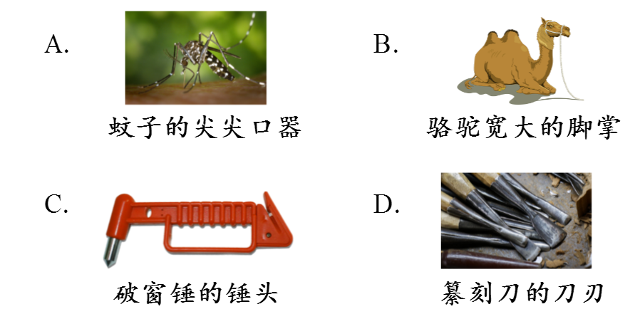
练习
﻿下列实例中，为了减小压强的是（ ）。
B

Slide 56
练习
在生产，生活中有很多物理知识的应用，下列说法中正确的是（ ）。
C
A. 菜刀钝了磨一磨，是为了减小对被切物的压强
B. 滑雪板一般都有较大的面积，是为了增大压力
C. 把书包带做得扁而宽，是为了减小书包对人体的压强
D. 在铁轨下铺设枕木，是为了减小对地面的压力

Slide 57
练习
有三个相同材料制成的柱体。高度相同，它们的质量比为 ﻿﻿m₁:m₂:m₃=2:3:5 ，把它们竖直放在水平面上，则水平面受到的压强之比为（ ）。
C
A. 2:2:5 ﻿﻿﻿﻿
B. ﻿﻿﻿﻿﻿﻿﻿﻿﻿﻿ 5:3:2
C. ﻿﻿﻿﻿﻿﻿﻿﻿﻿﻿ 1:1:1
D. ﻿﻿﻿﻿﻿﻿﻿﻿﻿﻿15:10:6

Slide 58
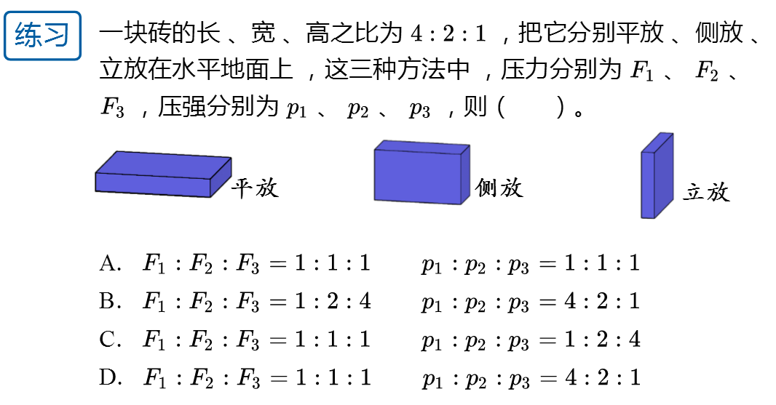
练习
﻿一块砖的长 、宽 、高之比为4:2:1 ﻿﻿﻿﻿﻿﻿﻿﻿﻿﻿﻿﻿﻿﻿ ，把它分别平放 、侧放 、立放在水平地面上 ，这三种方法中 ，压力分别为 ﻿﻿﻿﻿﻿﻿﻿﻿﻿﻿﻿﻿﻿﻿F₁ 、F₂ ﻿﻿﻿﻿﻿﻿﻿﻿﻿﻿﻿﻿﻿﻿ 、F₃ ﻿﻿﻿﻿﻿﻿﻿﻿﻿﻿﻿﻿﻿﻿ ，压强分别为 p₁﻿﻿﻿﻿﻿﻿ 、 p₂﻿﻿﻿﻿﻿﻿﻿﻿﻿﻿﻿﻿﻿﻿ 、 p₃﻿﻿﻿﻿﻿﻿﻿﻿﻿﻿﻿﻿﻿﻿ ，则（ ）。
C

Slide 59
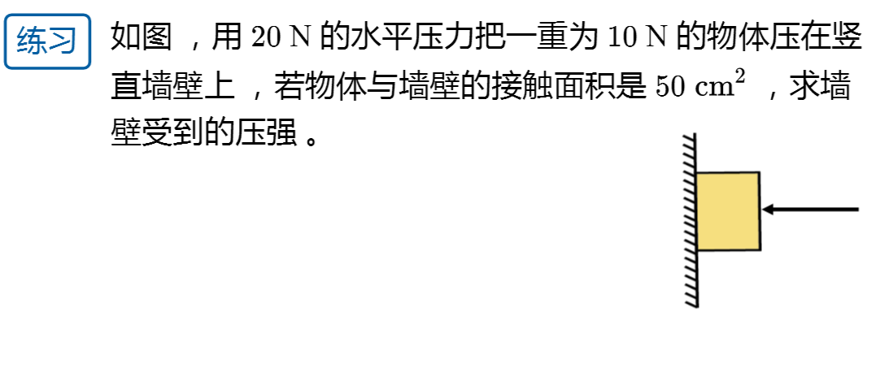
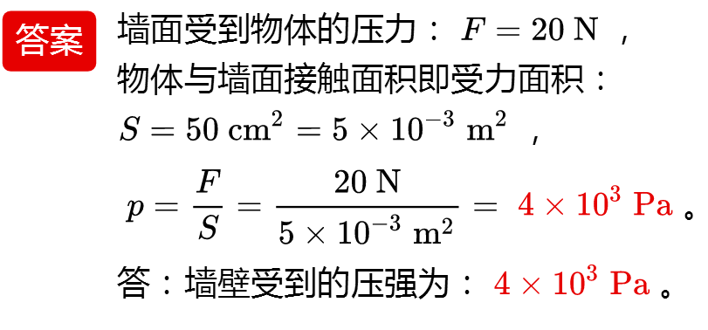
练习
如图 ，用 20 N 的水平压力把一重为 10 N 的物体压在竖直墙壁上 ，若物体与墙壁的接触面积是 50 ﻿﻿﻿﻿ ，求墙壁受到的压强 。
墙面受到物体的压力：F=20N ，﻿ 物体与墙面接触面积即受力面积：S=50cm²=5 ﻿﻿×10⁻³ m²，
答案

Slide 60
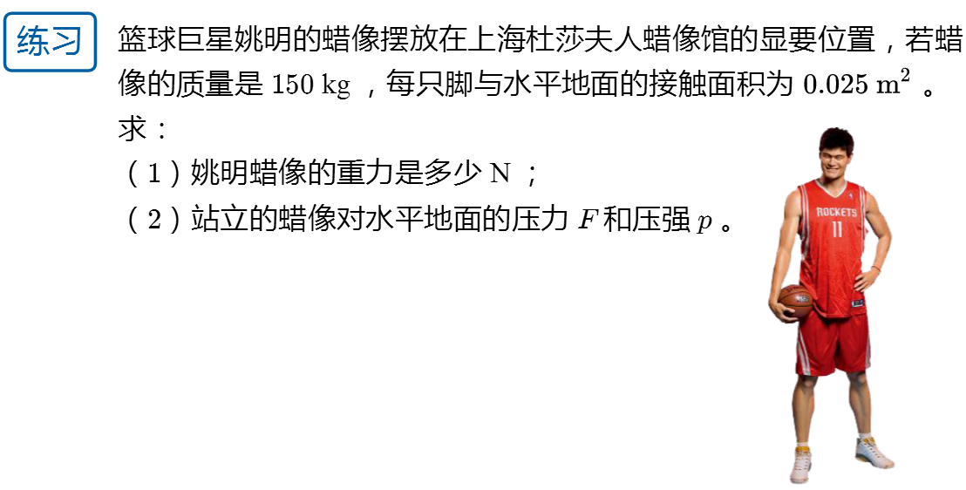
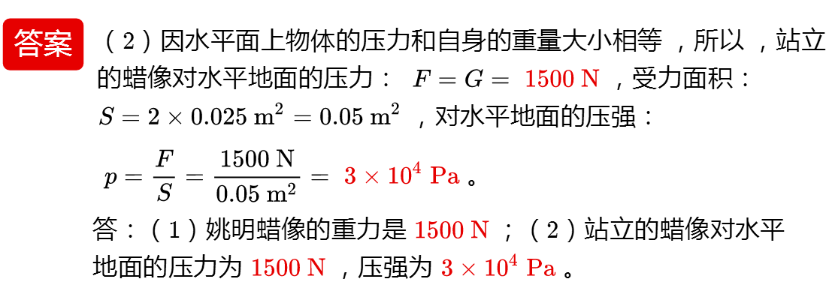
练习
篮球巨星姚明的蜡像摆放在上海杜莎夫人蜡像馆的显要位置，若蜡像的质量是 150 kg ，每只脚与水平地面的接触面积为0.025m² ﻿﻿﻿﻿﻿﻿﻿﻿﻿﻿﻿﻿﻿﻿﻿﻿﻿﻿﻿﻿﻿﻿ 。求： （1）姚明蜡像的重力是多少 N ； （2）站立的蜡像对水平地面的压力 F 和压强 p 。
答案
（1）姚明蜡像的重力：
G=mg=150kg ×10N/kg=1500N
（2）因水平面上物体的压力和自身的重量大小相等 ，所以 站立的蜡像对水平地面的压力：F=G=1500N ﻿﻿﻿﻿﻿﻿﻿﻿ ﻿﻿﻿﻿﻿﻿﻿﻿﻿﻿，受力面积：S=2 ×0.025m² =0.05m² ﻿﻿﻿﻿﻿﻿﻿﻿﻿﻿﻿﻿﻿﻿﻿﻿﻿﻿﻿﻿﻿﻿ ，﻿对水平地面的压强：

